Slide 1

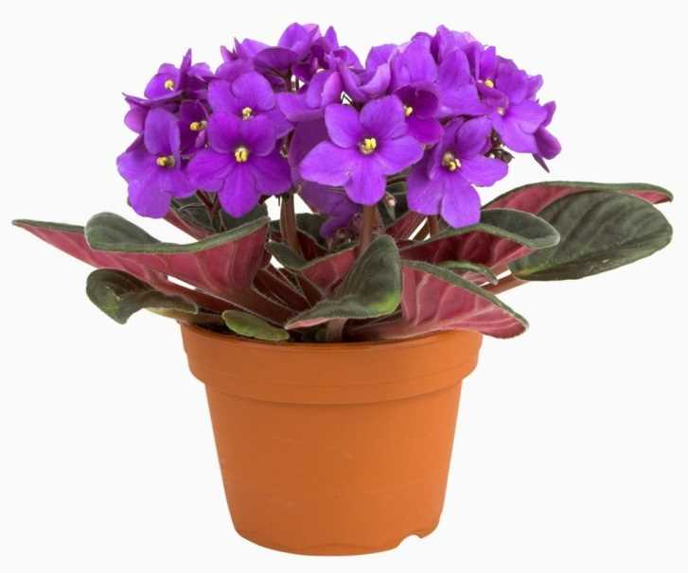
Презентация
«Комнатные растения»

Slide 2
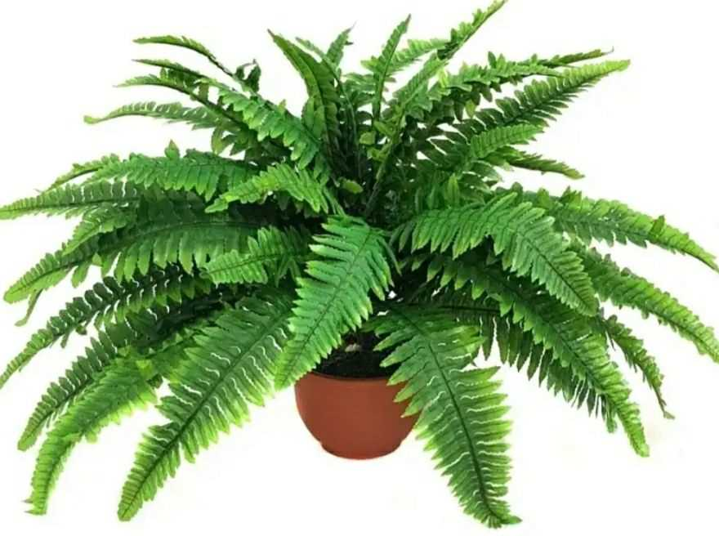
Что же такое комнатные растения?
Комнатные растения-это растения,
которые выращивают дома и других
помещениях (детском саду, школе и др.). Комнатные растения,
теплолюбивые растения, поэтому на улице они бы погибли.

Slide 3


Slide 4
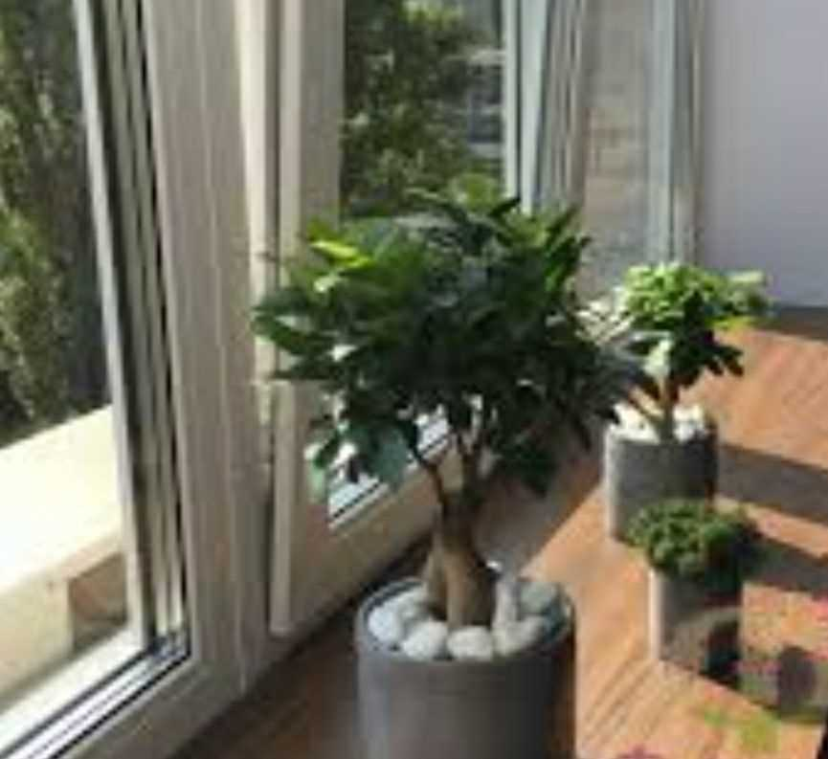
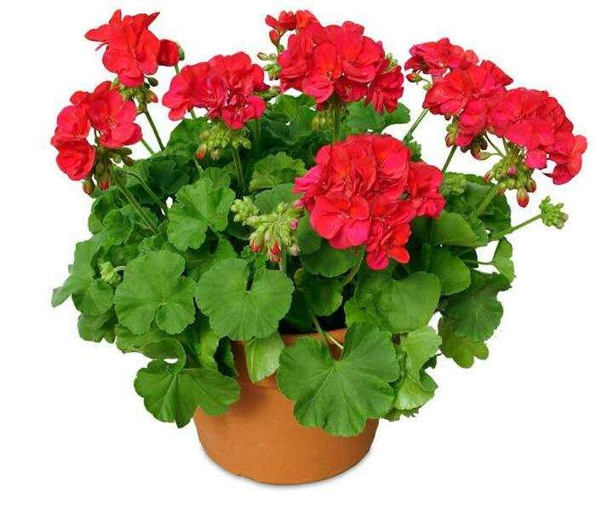
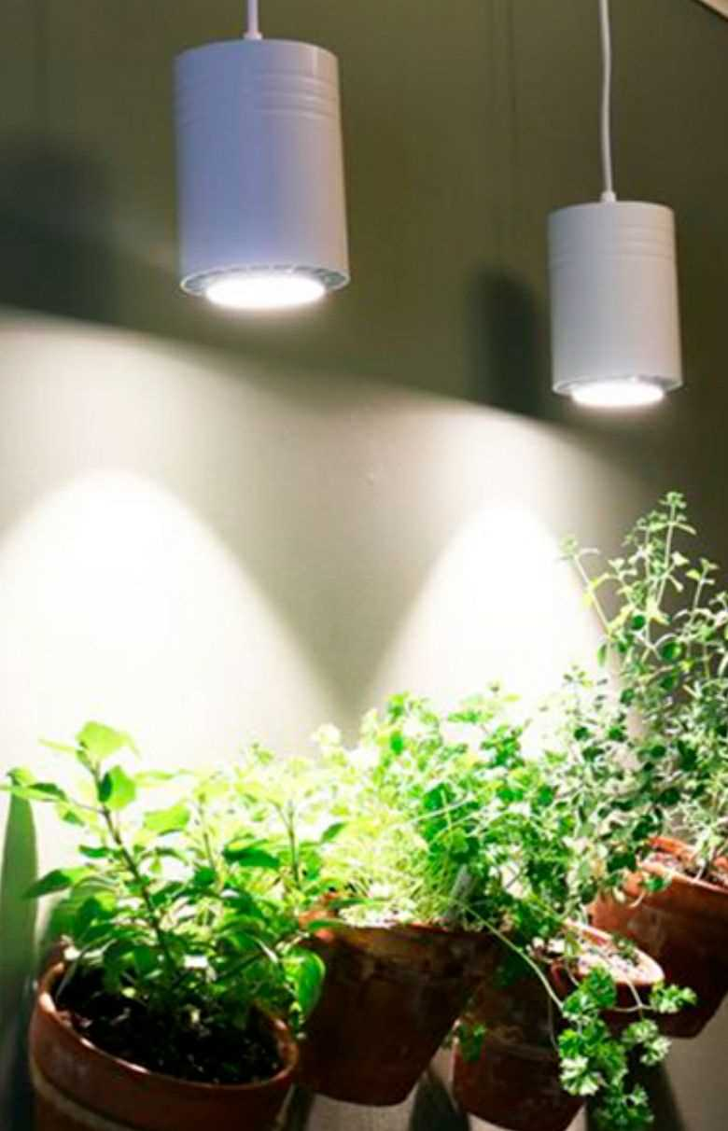
Комнатным растениям необходимо…
Свет- солнце заглядывающее в наши окна.
Освещение наших помещений (лампы)

Slide 5
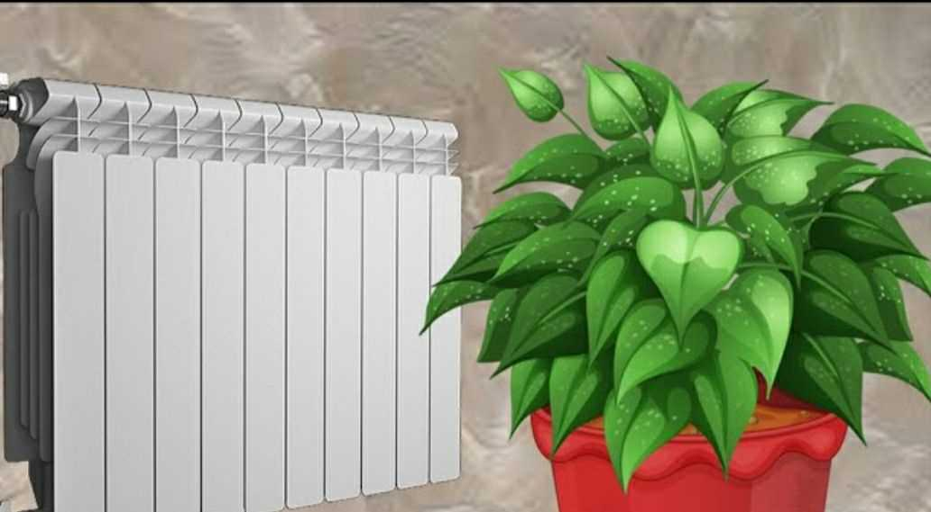


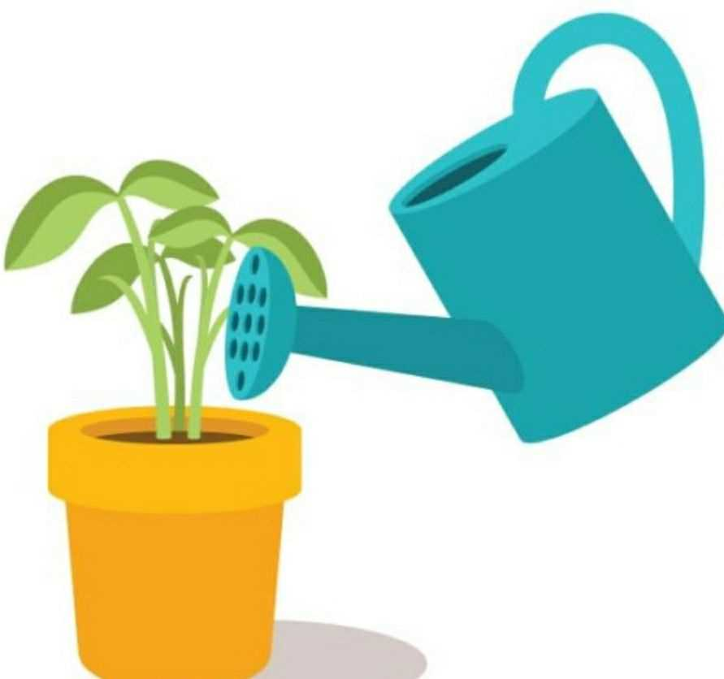
Тепло- наши батареи зимой.
Солнце летом .
Воздух.
Вода и почва богатая питательными веществами.

Slide 6
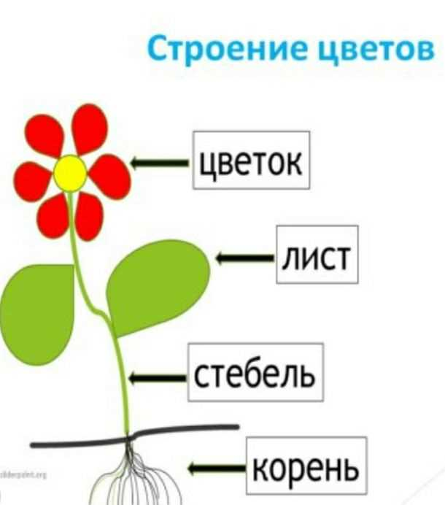

Slide 7
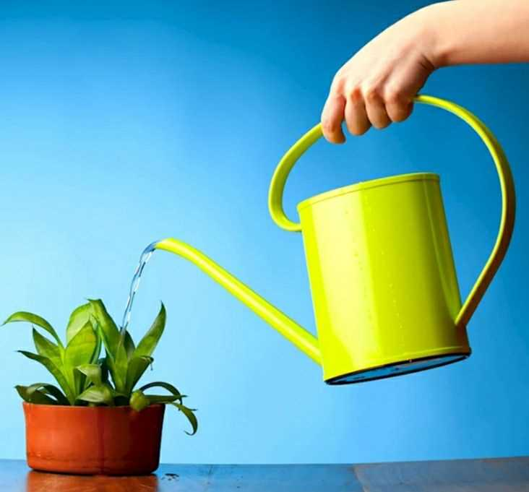
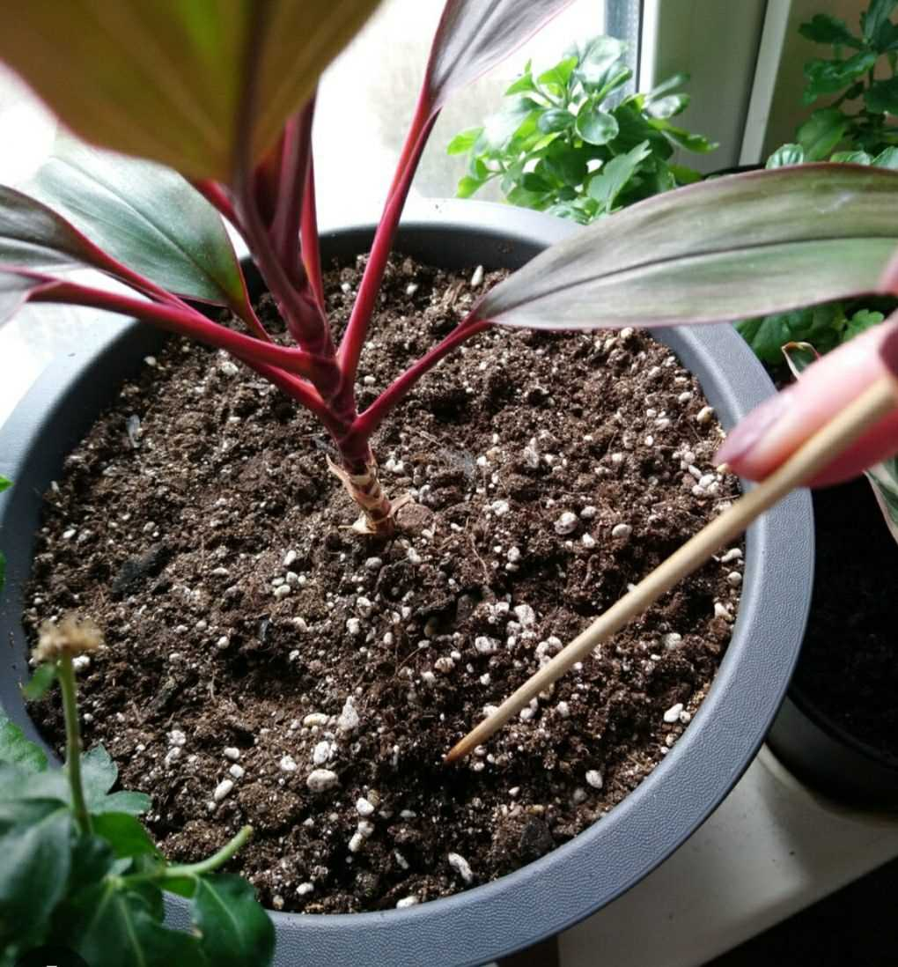
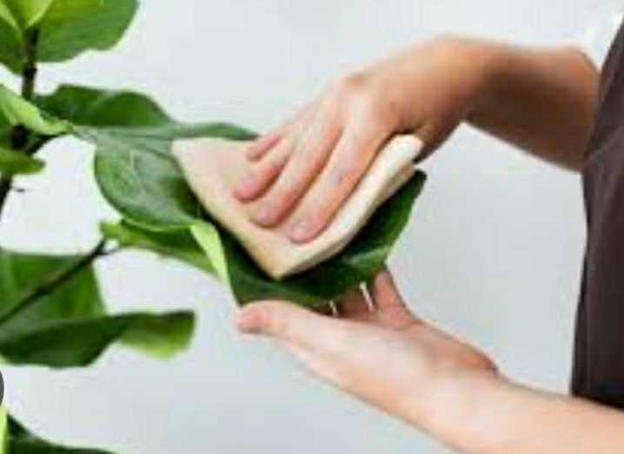
Правила ухода за комнатными растениями
Поливать комнатные растения
нужно водой комнатной температуры,
вода должна отстояться. Летом цветы
поливают вечером, а зимой- утром.
Рыхлить палочкой поверхность земли
в горшке необходимо для того, чтобы
к корням поступал воздух. Делать это нужно осторожно, чтобы не повредить корни.
Вытирать пыль с крупных гладких
листьев необходимо влажной
тряпочкой или губкой. С маленьких
листьев или листьев покрытых
волосками- небольшой кисточкой.

Slide 8
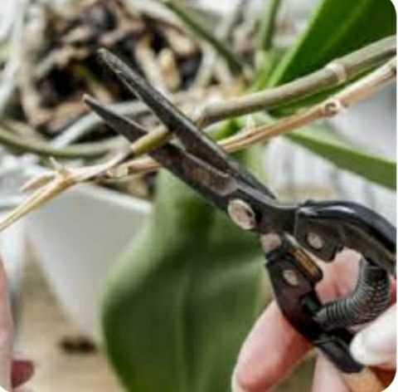
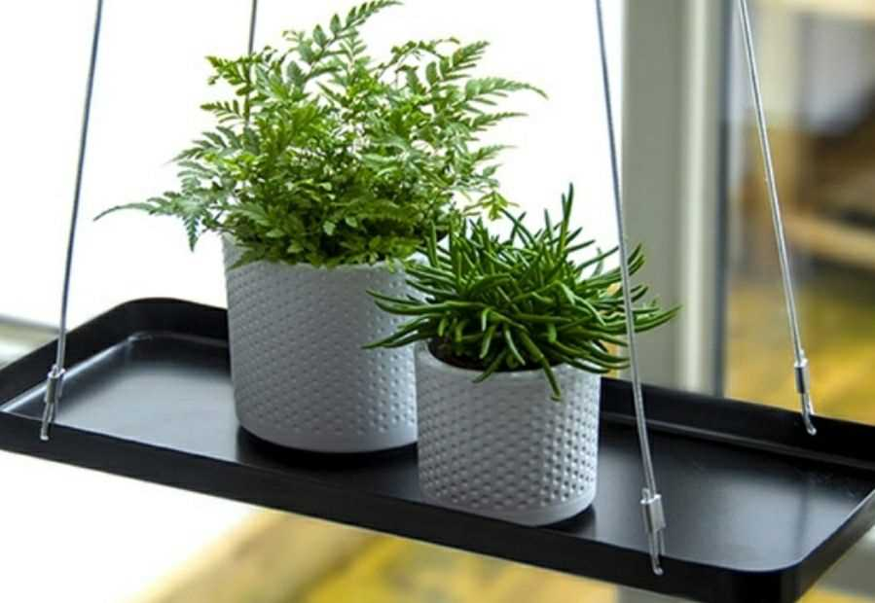
Сухие листья необходимо
осторожно срезать
ножницами.
Необходимо следить за
чистотой цветочных горшков и подставок

Slide 9
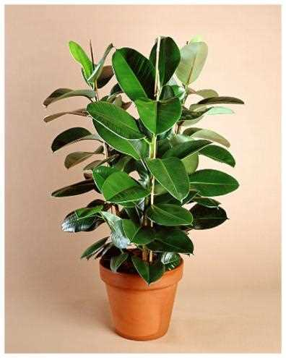
Комнатные растения делятся на
3 группы по потреблению воды:
-Водолюбивые
-Со средним потреблением воду
-Потребляют небольшое количество воды
Комнатные растения делятся
На 3 группы по потреблению света:
-Светолюбивые
-Теневыносливые
-Тенелюбивые

Slide 10
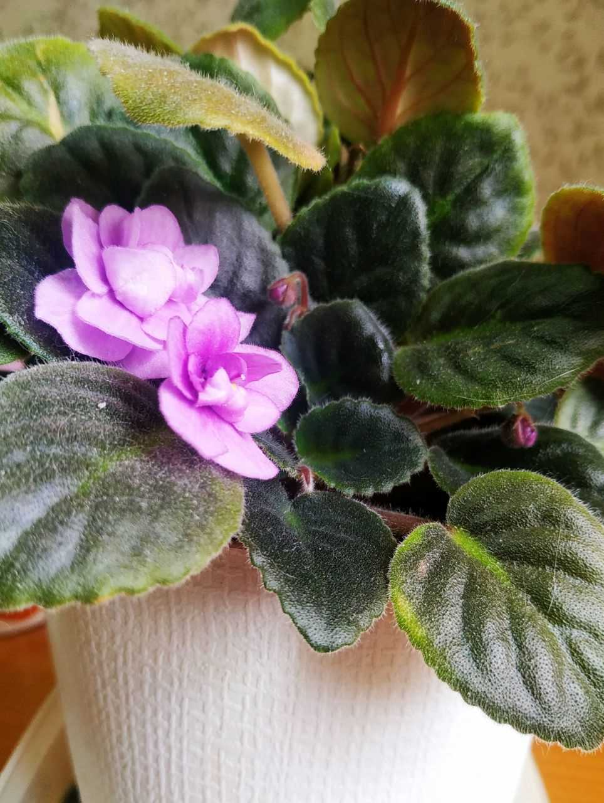
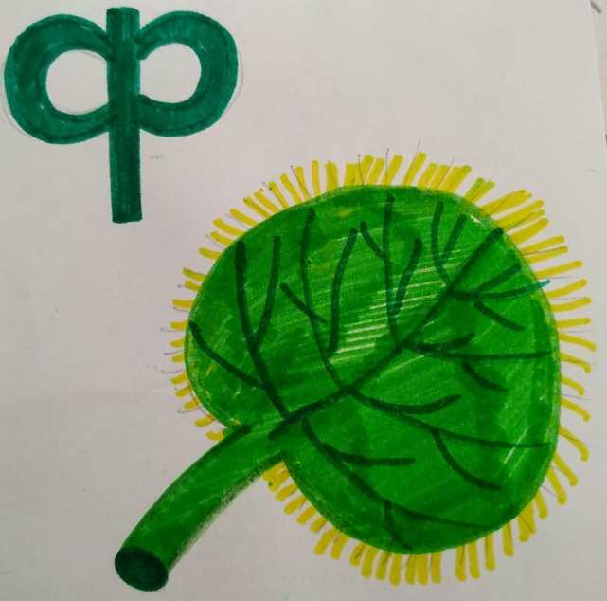
Какие же комнатные растения есть у нас в группе…
«Фиалка»
Фиалка- цветущее комнатное
растение, родом из Африки. Фиалки
бывают с белыми, розовыми и
голубыми цветами. Листья фиалки
сочные, округлой формы, покрытые
волосками. Поливать фиалку необходимо не в горшок, а в поддон, на котором она стоит. В Древней Греции люди украшают свою одежду, жилище цветами фиалки. Фиалка символ весны. Фиалка обладает лечебными свойствами: помогает при кашле, при заболевании горла.

Slide 11
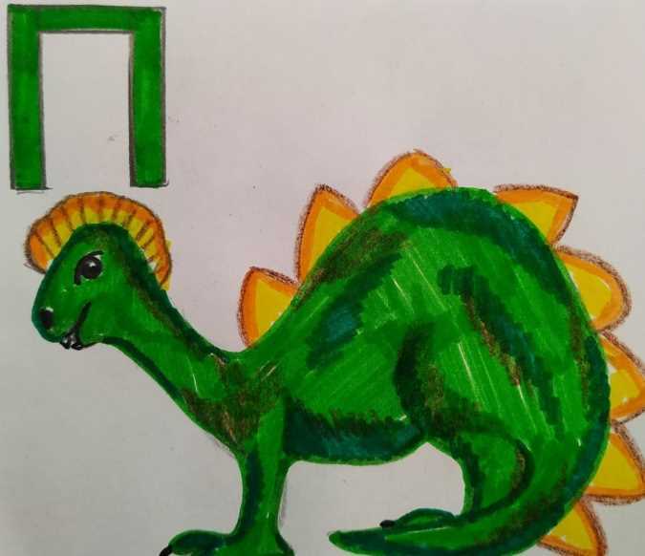
«Папоротник»
Папоротник – это удивительное
растение, которое помнит еще
динозавров. Папоротник любит
тепло и влагу, поэтому в природе
предпочитает расти на болотах,
вблизи озер и рек. Чтобы листья
папоротника не сохли его
необходимо каждый день
опрыскивать водой. Есть легенда о папоротнике… Однажды летом папоротник может зацвести и кто
найдет его цветок, тот сможет
загадать желание.
Папоротник широко используют
в медицине, так как это растение содержит много полезных веществ.

Slide 12
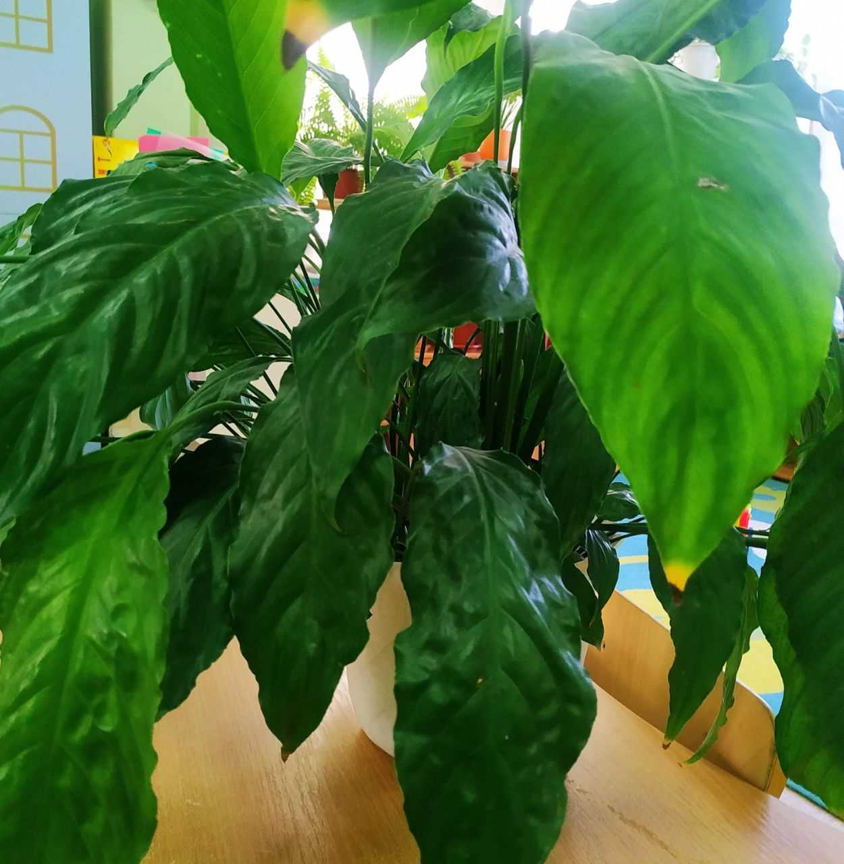
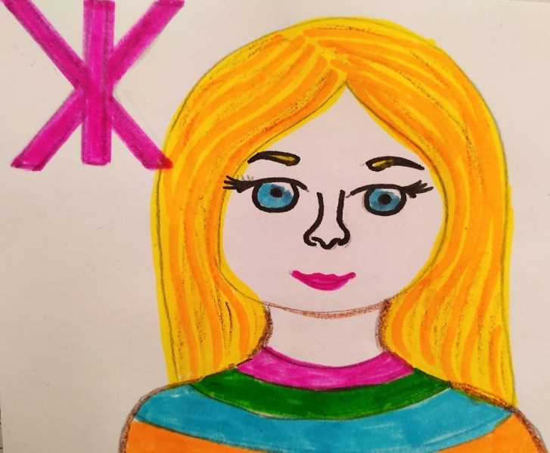
«Споцефилум» или «женское счастье».
Это растение не только
украшает дом, но и освежает
воздух. Считается, чем чаще
цветет споцефилум, тем
больше счастья он дарит людям.
Это растение не требует особого
ухода, поливать его необходимо
если только верхний слой земли
подсох. Чрезмерный полив
может погубить корни растения.

Slide 13
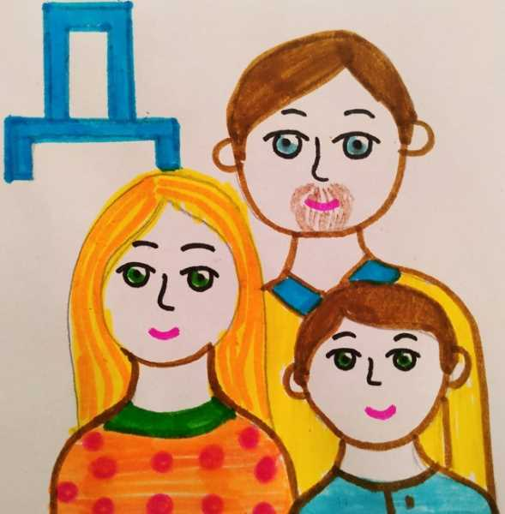
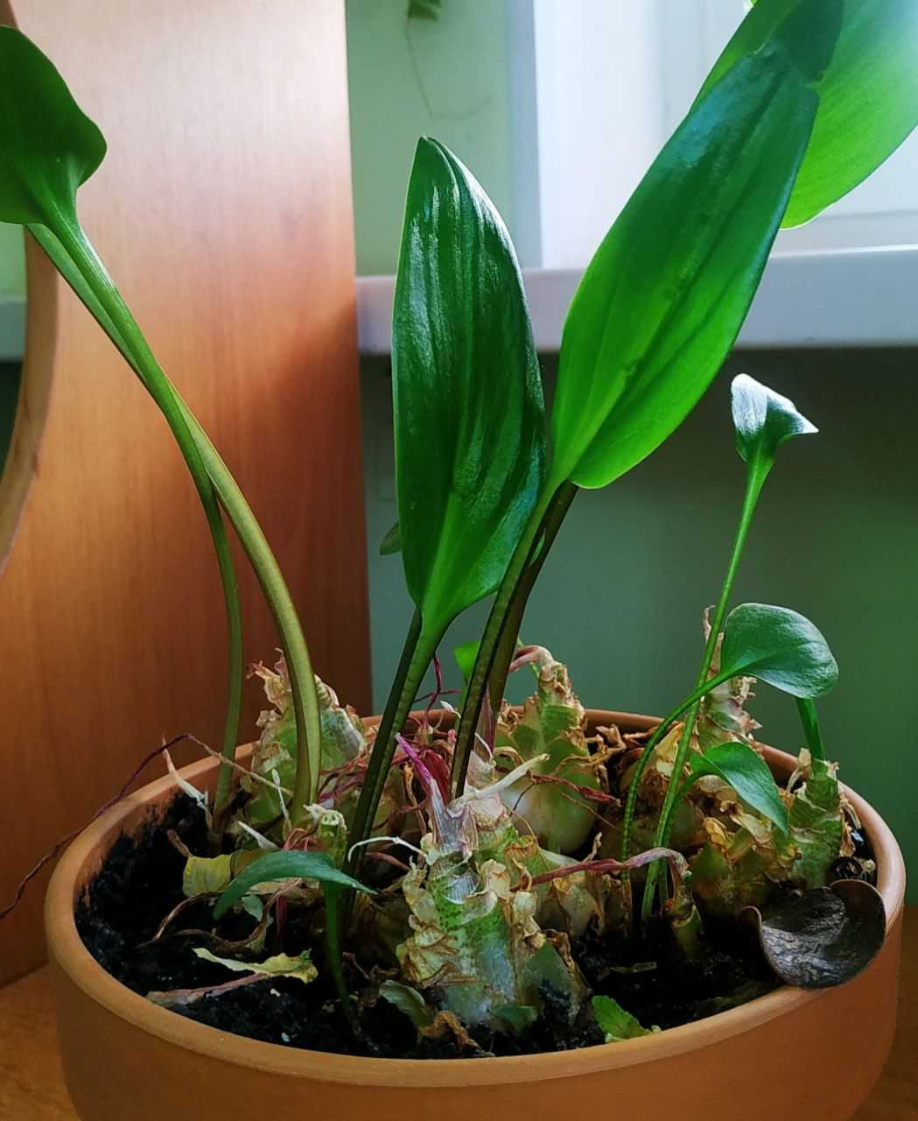
«Аспидистра» или «Дружная семейка»
«Дружной семейкой»-
это растение называют потому,
что листья зеленого цвета растут
рядом друг с другом. Это
растение нужно поливать,
опрыскивать, протирать
тряпочкой листья, рыхлить
землю. Только делать это нужно
осторожно, так как корни
находятся на поверхности земли.
аспидистра не прихотливое
растение, которое может
выдержать холод, темноту и
редкий полив.

Slide 14
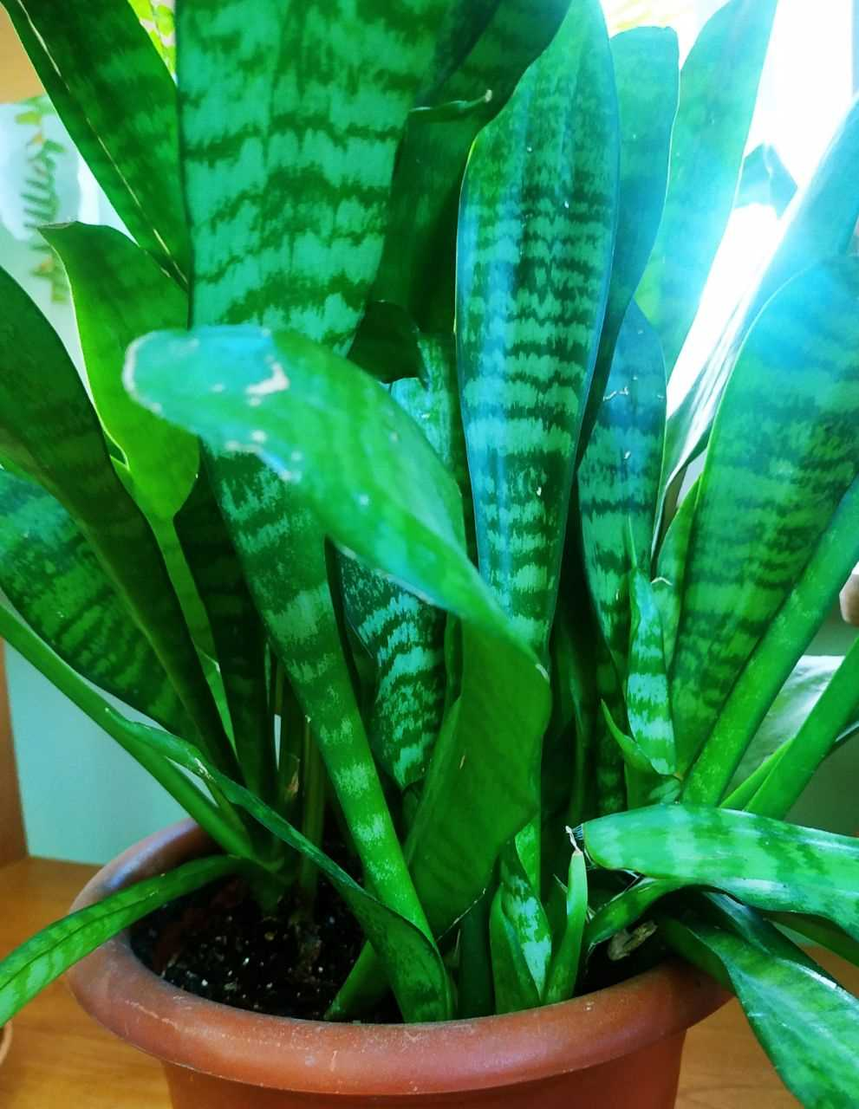
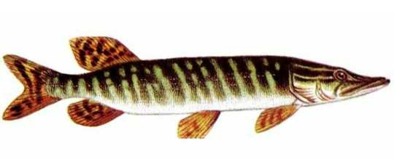
«Сенсевьера» или «щучий хвост»
Называют это растение «щучий хвост», за необычную окраску
похожую на окрас щуки. Растение
не любит яркий свет, легко переносит засуху, не требует
частого полива. В медицине
листья сенсевьеры применяют
в изготовлении лекарств, в помещениях она очищает воздух
от вредных веществ.

Slide 15
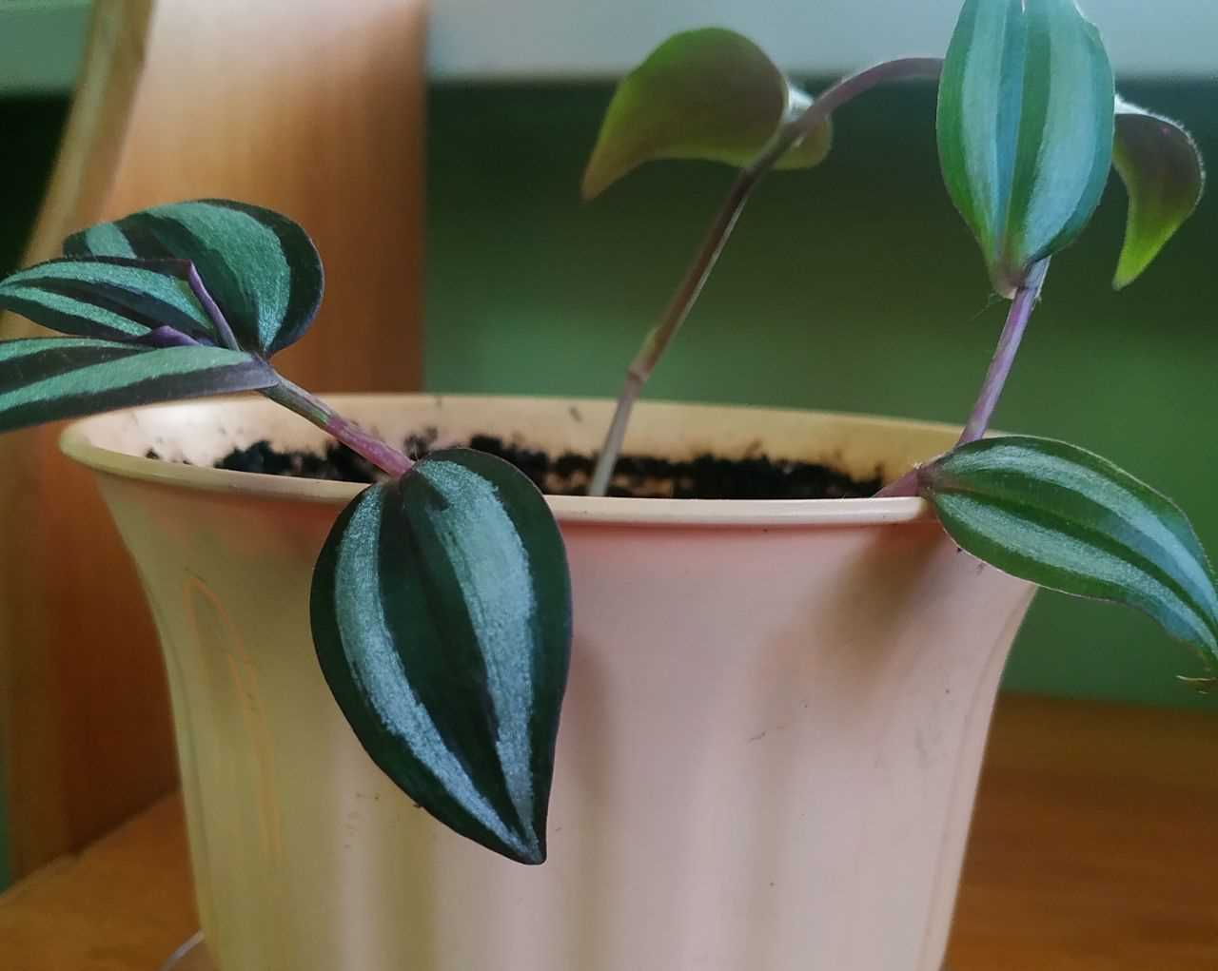
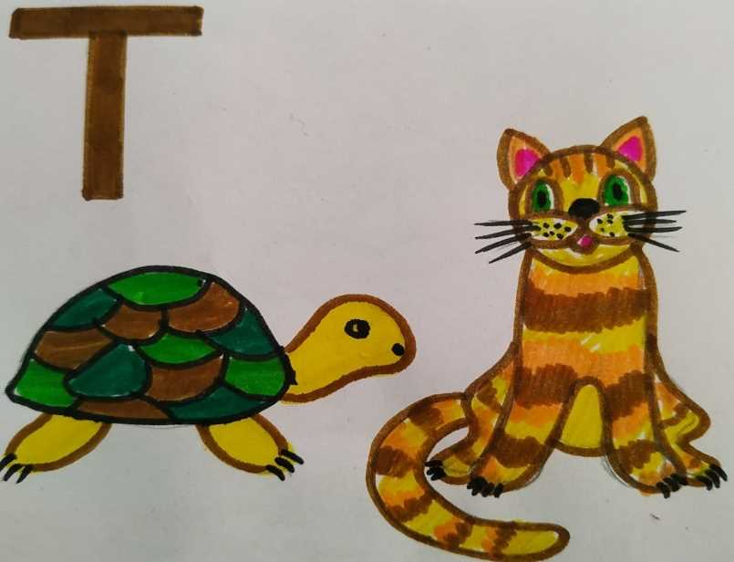
«Традесканция зебрина»
Названо это растение по
фамилии ботаника изучающего
растения Джона Традескана.
Традесканция может долгое
время жить в воде без земли.
Она содержит много полезных
веществ, поэтому ее часто
выращивают на корм птицам,
черепашкам, хомячкам, кошкам
и другим домашним питомцам.

Slide 16
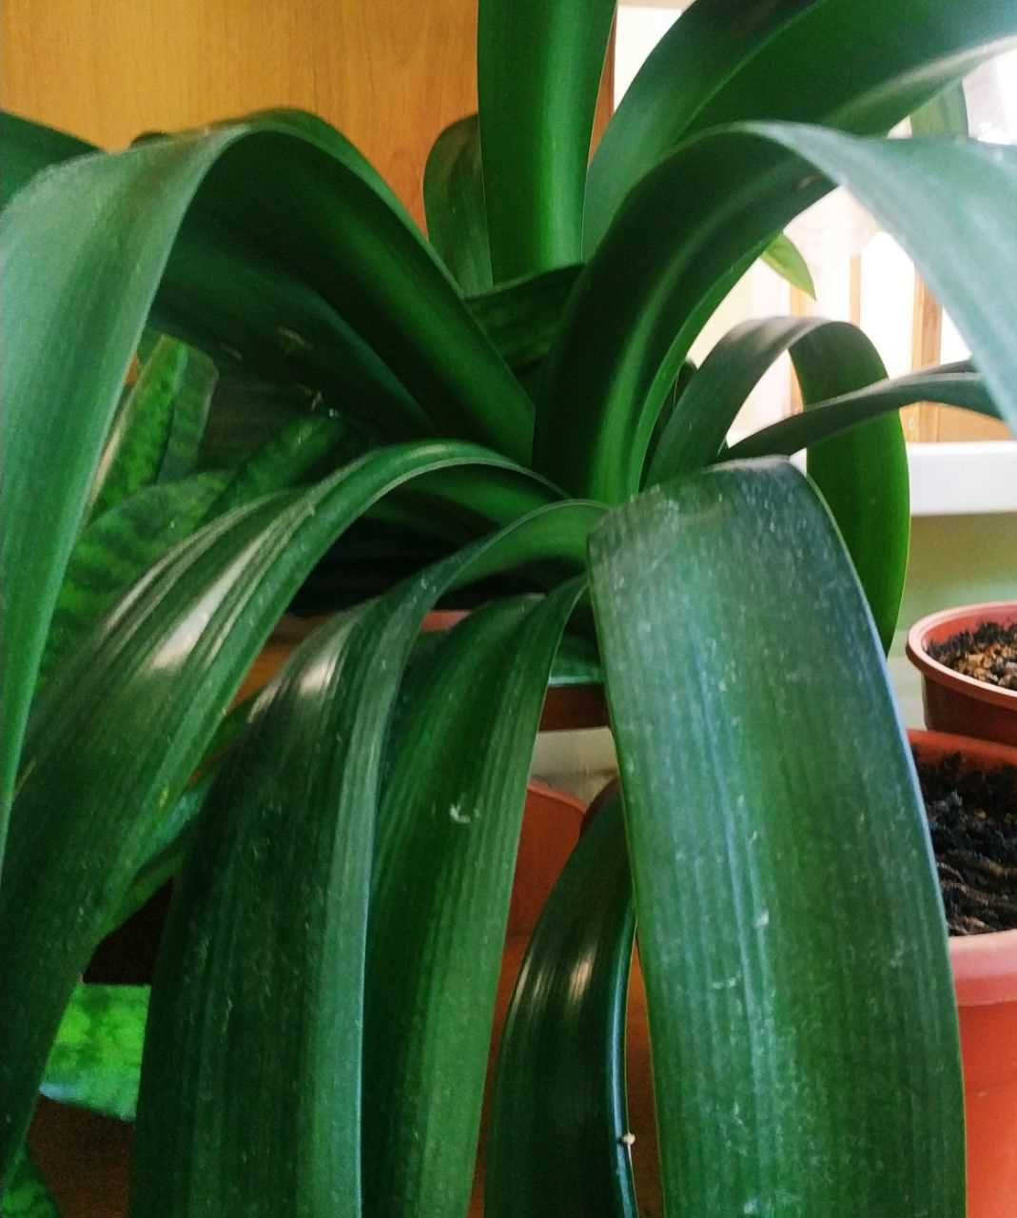
«Кливия»
Листья у кливии гладкие,
темно-зеленого цвета, собраны
вместе и напоминают птичий
хвост. В конце весны ближе к
лету кливия из середины
выпускает цветочную стрелку,
на которой собраны зонтики
цветы. Цветы кливии похожи
на колокольчики. Кливия
очищает воздух в помещении от
микробов.

Slide 17
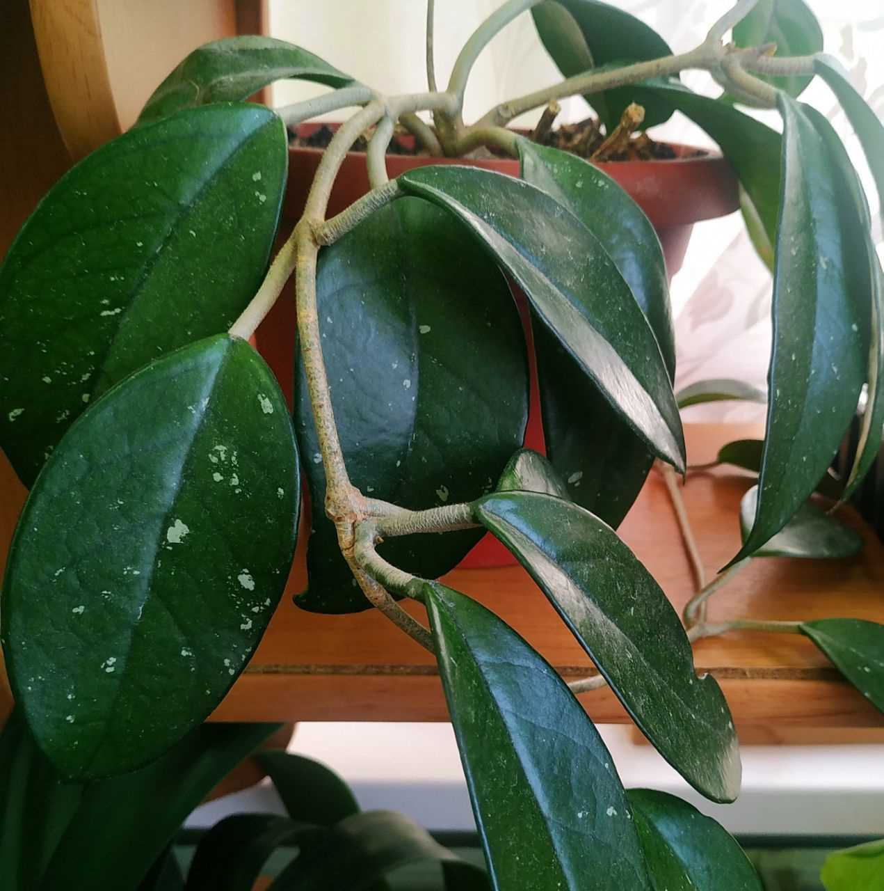
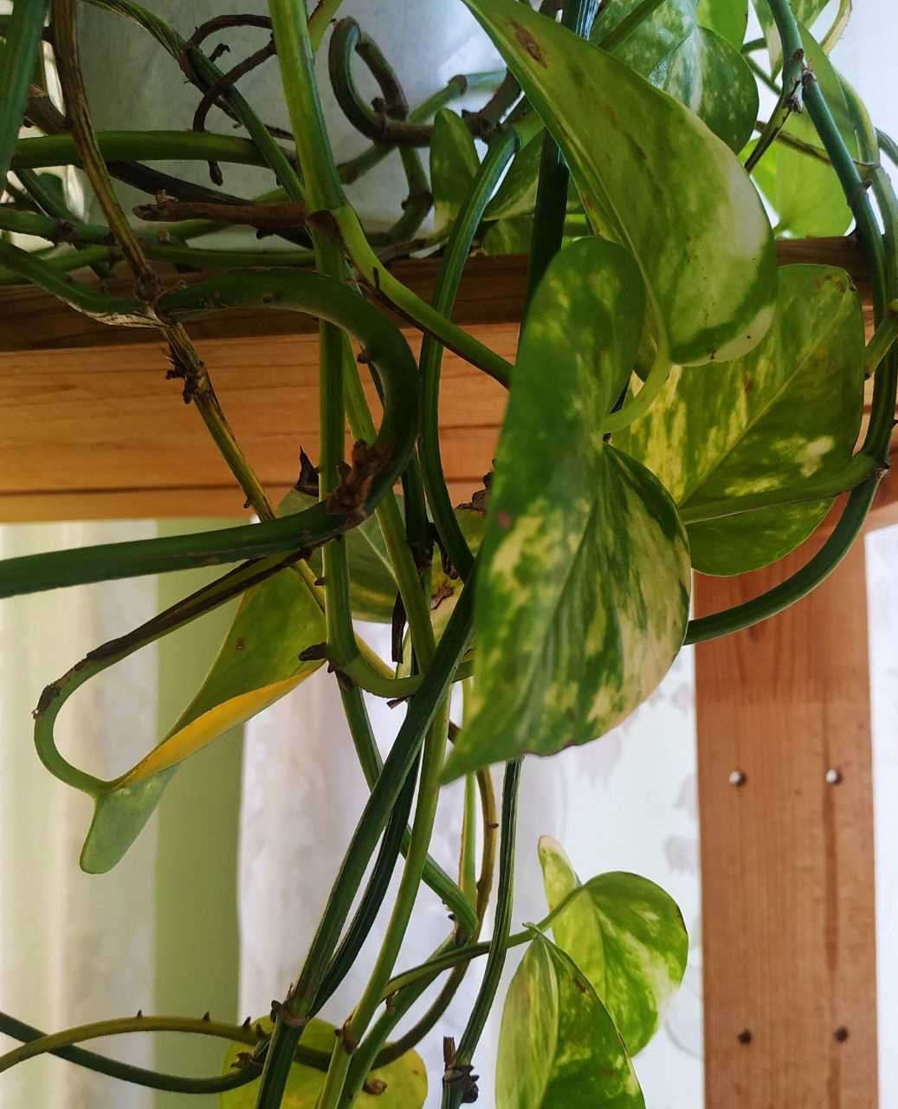
«Восковой плющ» и
«плющ обыкновенный»
Плющ неприхотливое комнатное
растение с вечно зелеными
листьями. Его листья как будто
покрыты воском, на свету блестят.
Плющ любит тепло, свет и воду.
Плющ ядовит, поэтому если в
доме есть домашние питомцы,
имеющие привычку пробовать на
вкус растения, плющ необходимо
поставить в недоступное место.
Не смотря на то что плющ ядовит,
его используют в медицине (лекарство от бронхита и кашля) и
косметологии( применяют для
изготовления кремов).

Slide 18
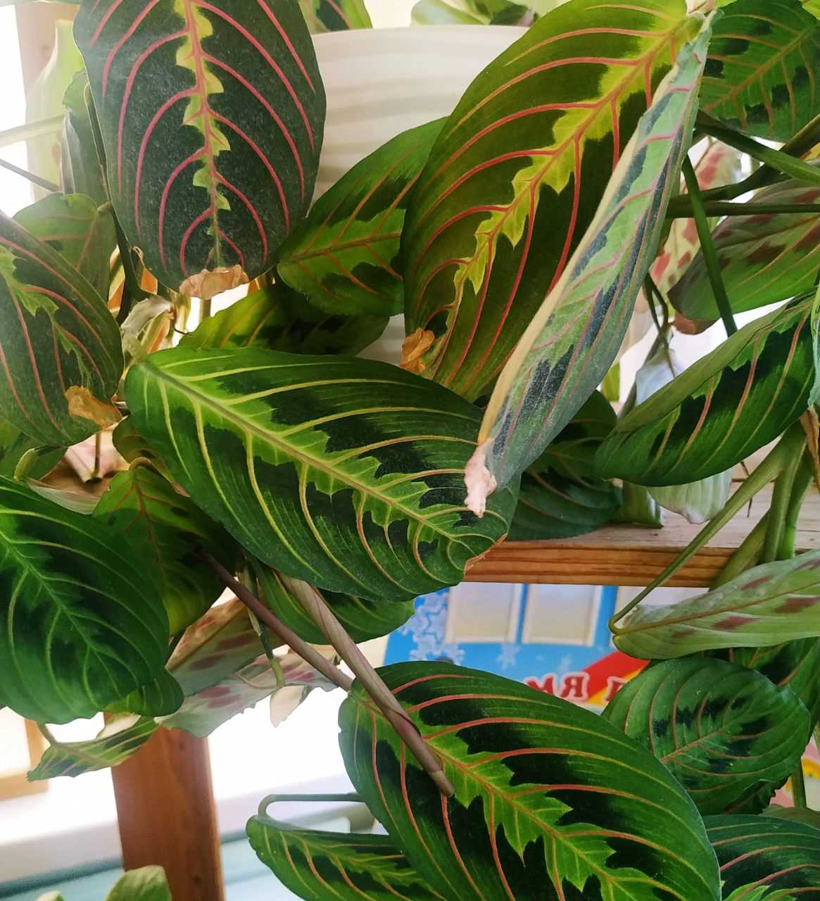
«Маранта-триколор».
Это очень красивое растение,
листья которого украшены
пестрым узором. Маранта
требует обильного полива и не
любит пересушенную почву,
любит свет, но не любит,
чтобы солнце падало на ее
листья. Маранта обладает
лечебными качествами.
Например, раньше индейцы из
Маранты делали противоядие
для человека, который был ранен
отравленной стрелой.

Slide 19
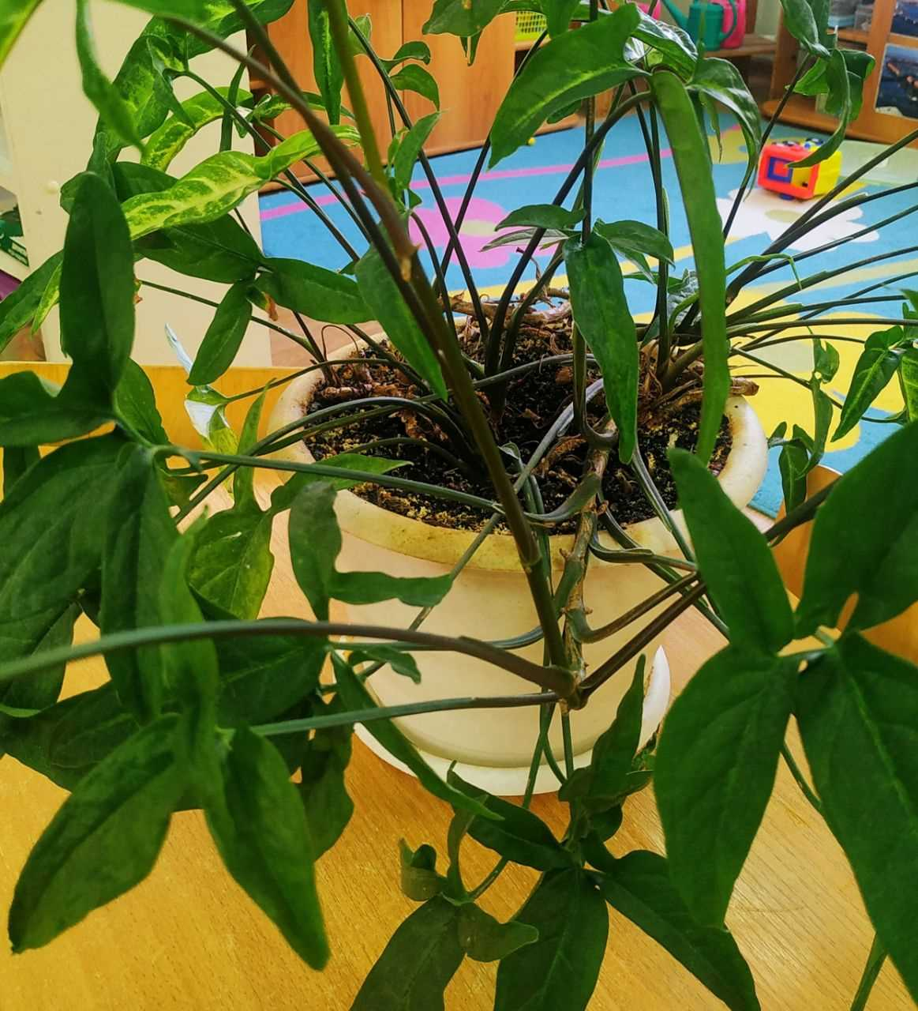
«Сингониум»
Это быстро растущее
вечнозеленое растение с
красивыми листьями
похожими на стрелы.
Сингониум любит обильный
полив. Сок растения ядовит,
поэтому его нужно убирать
подальше от домашних
питомцев. Однако сингониум
очищает воздух от вредных
веществ и улучшает
настроение у человека.

Slide 20
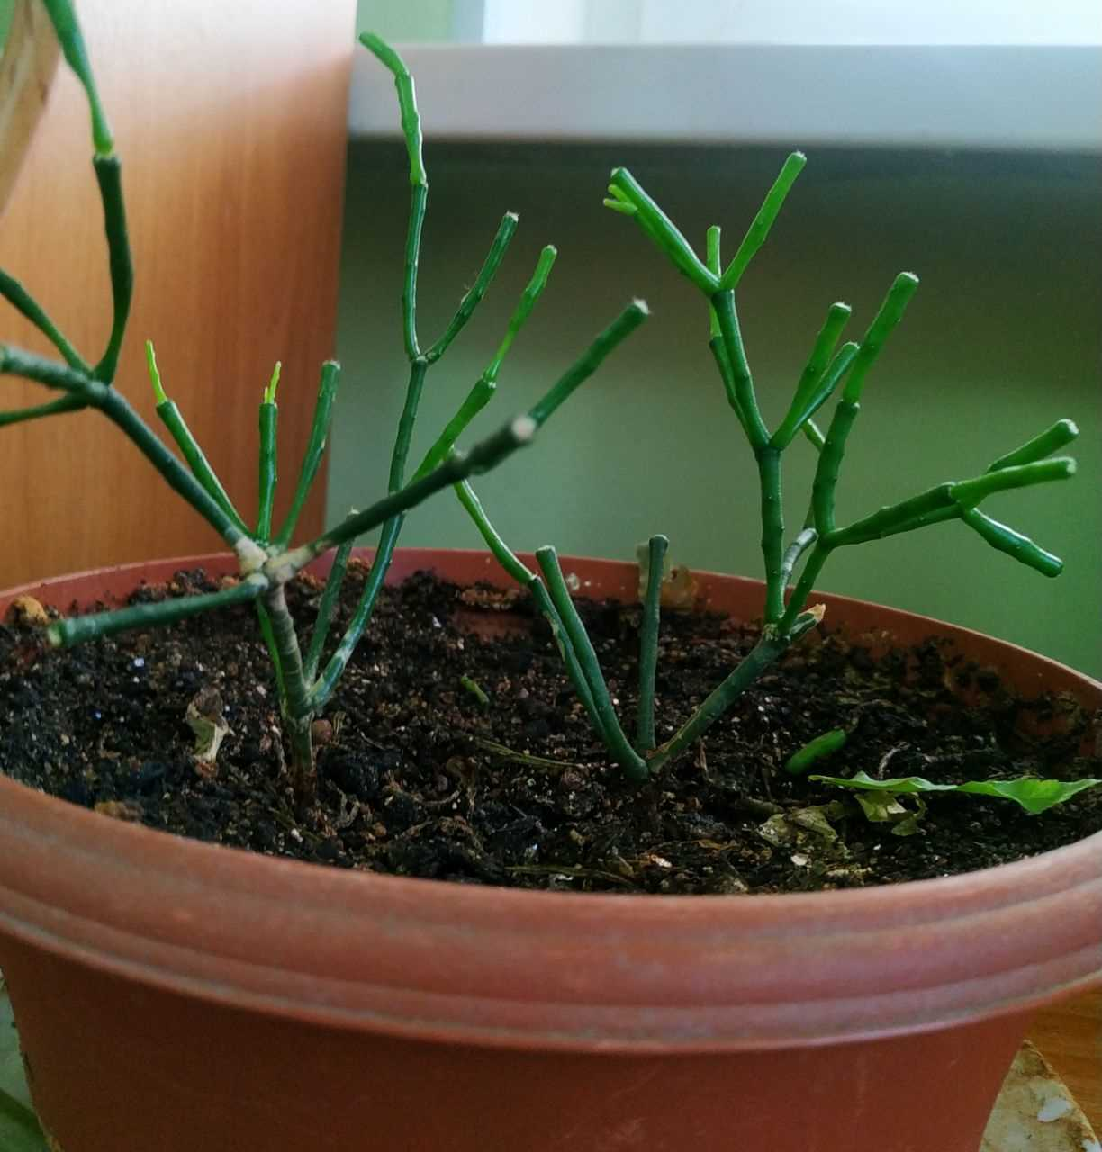
«Хатиора».
Это растение у которого нет
листьев, а только побеги.
Хатиора любит умеренный
полив, опрыскивание.

Slide 21
Практика посадка фиалки.

Slide 22
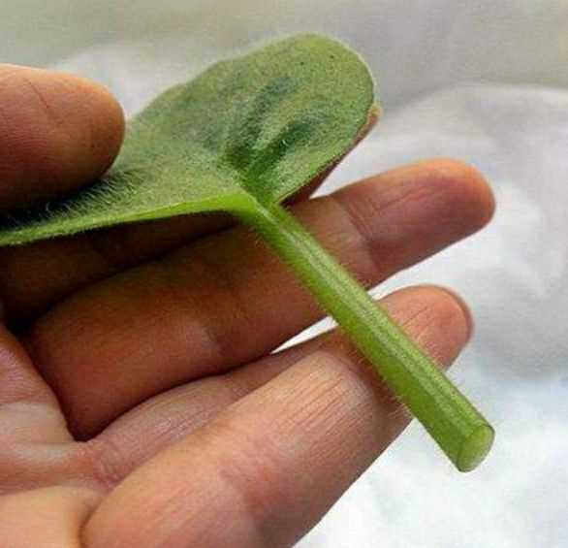
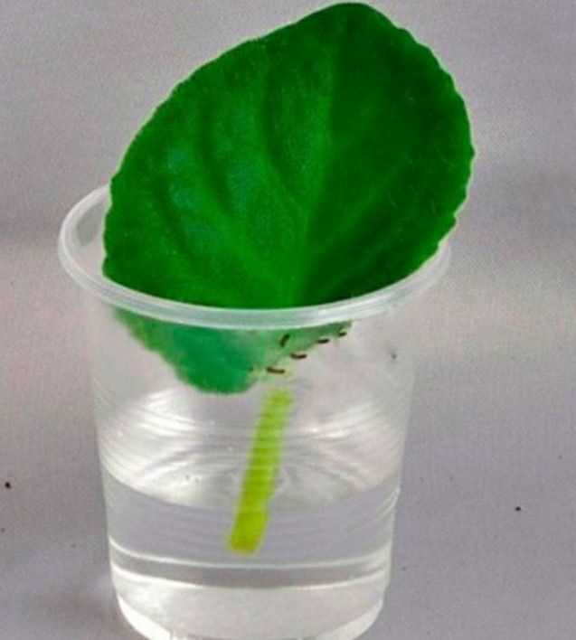
1. У фиалки аккуратно срезать лист.
2. Срезанный лист поставить в
стаканчик в чуть теплую воду. Поставить
стакан с фиалкой в теплое и светлое
место.

Slide 23
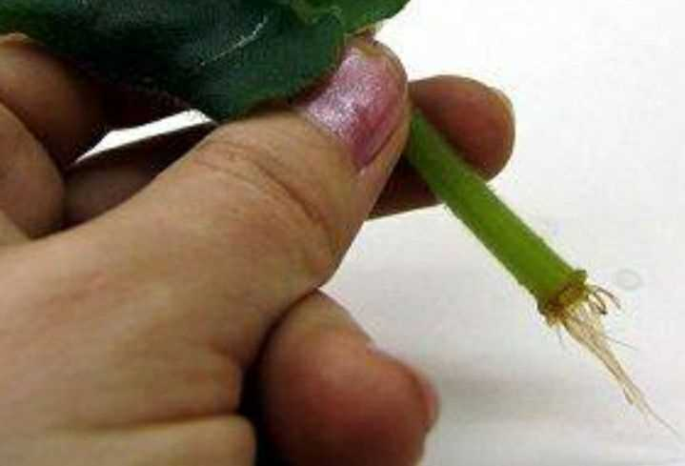
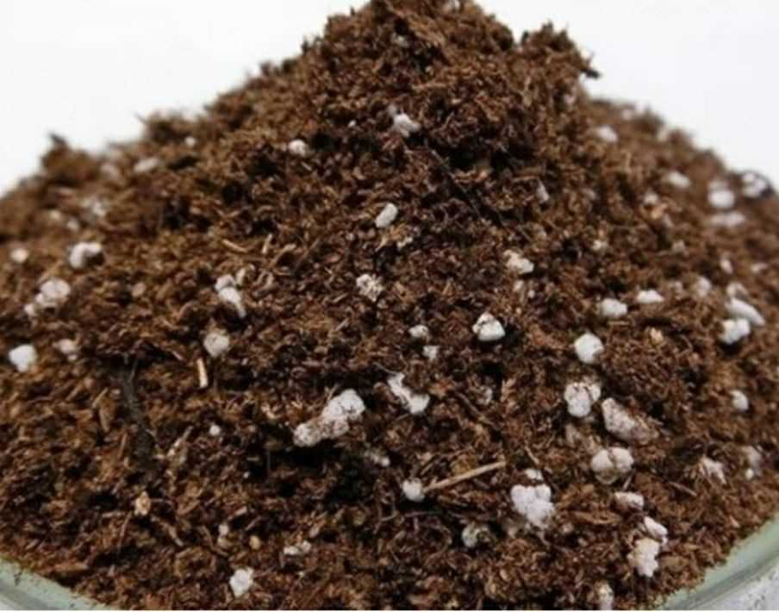
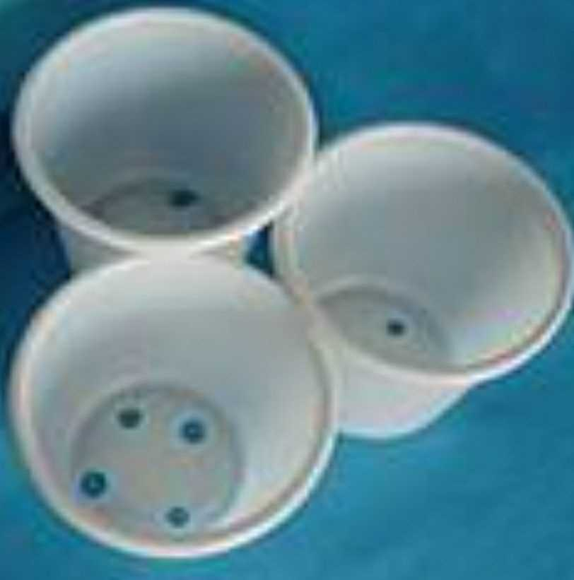
3. Набираемся терпения и ждем появления корешков. Как только корешки появились, готовим землю и стаканчики для посадки (в стаканчиках делаем небольшие дырочки).

Slide 24
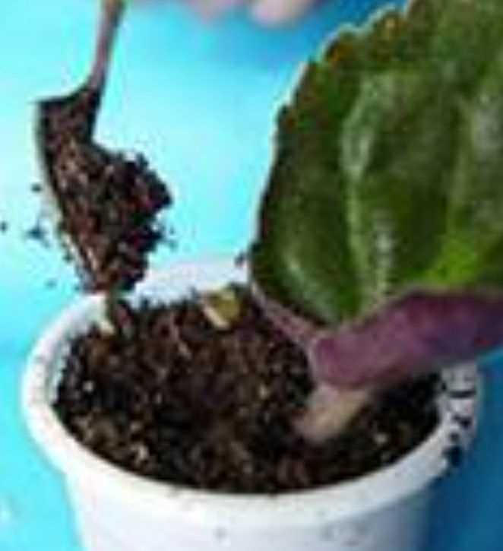
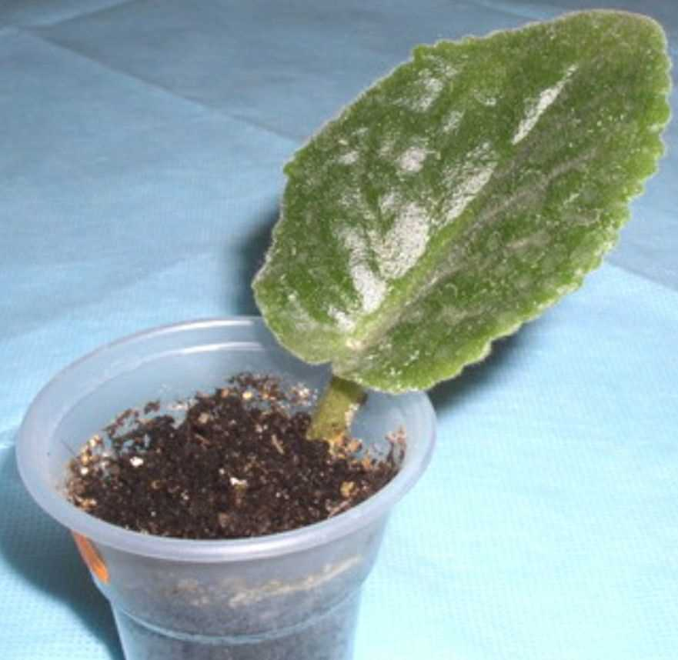
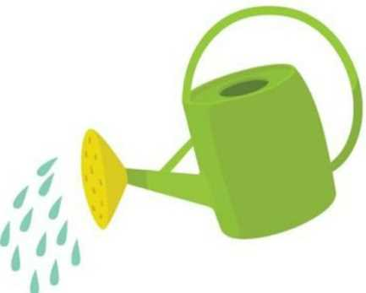
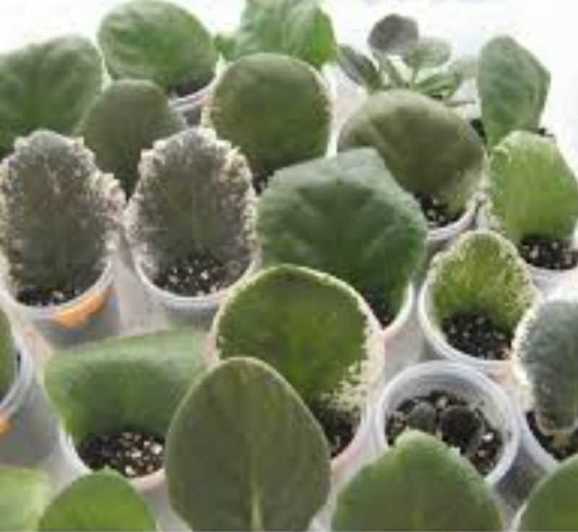
4. Насыпаем землю до верха стаканчика,
делаем в земле небольшое углубление
и аккуратно размещаем лист фиалки
с корешками.
5. Аккуратно поливаем.
6. Поставить посадки в теплое,
светлое место.

Slide 25
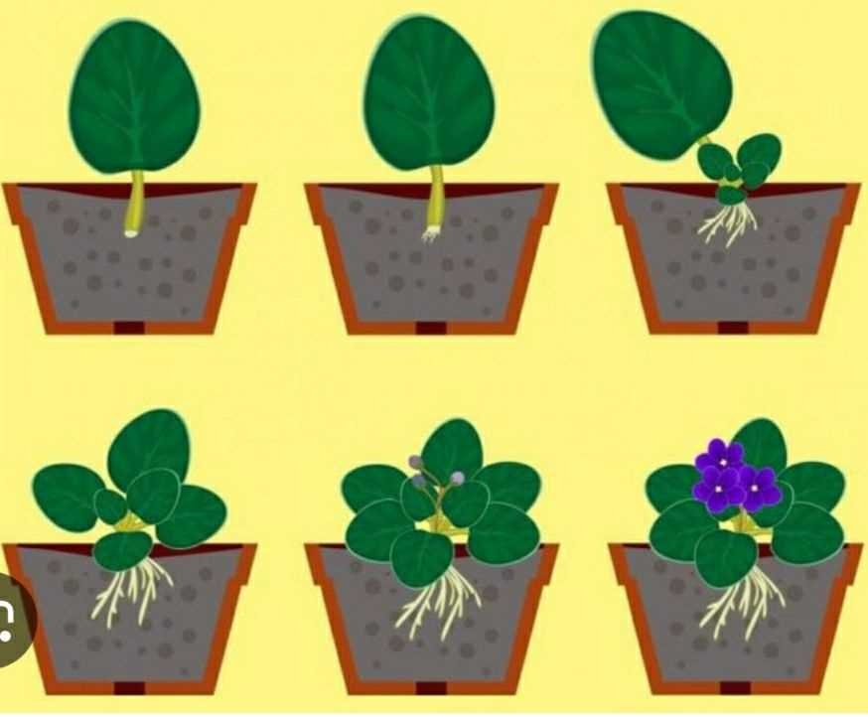
Рост и развитие фиалки после посадки.

Slide 26

Спасибо за внимание!

